Slide 1

Directing Autonomous Digital Actors (DADA) [Appel à Projet ANR Générique 20 avril 2015

Slide 2
Axes stratégiques & co-labellisation
Axes stratégiques Imaginove
Arts numériques
Interactivité
Serious Games
Co-labellisation
IMAGINOVE
CAP DIGITAL
Notes:
Temps recommandé
30 secondes
Détail sur les axes stratégiques d’Imaginove :
http://www.imaginove.fr/rd-et-innovation-en-rhone-alpes/

Slide 3
Objectifs
The goal of the DADA project is to design, implement and evaluate novel interfaces for directing expressive, autonomous virtual actors, borrowing from established theatre practices.
The expected results of DADA will be
A virtual theatre company of autonomous actors with a large vocabulary of expressive animation skills
A prototype system for directing arbitrary dramatic plays, amenable to a variety of digital storytelling applications.
Notes:
Temps recommandé
30 secondes

Slide 4
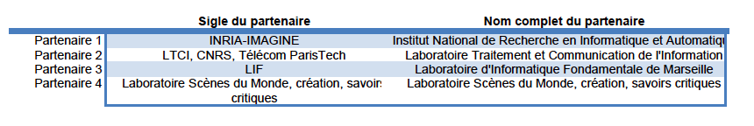
Consortium
Co-ordinateur : Rémi Ronfard (Inria)
Partenaires: Catherine Pelachaud (LTCI)
Thierry Artières (LIF)
Georges Gagneré (Laboratoire Scènes du Monde)
Notes:
Temps recommandé
30 secondes

Slide 5
Innovation
We will combine fundamental research in 3D animation, machine learning and intelligent agent programming to leverage motion capture data sets of professional actors into a virtual theatre company of synthetic actors with acting skills, i.e. ability to respond to a director’s instructions and to perform together on a virtual stage.
Virtual theatre will be used as a test application for obvious extensions to other digital storytelling applications.
Notes:
Temps recommandé
2 minutes

Slide 6
Gestion de projet
 | Compétences | Resources
INRIA | Informatique graphique, animation de personnages | Perm: 45 HM dont chef de projet: 12 HM Doc: 36 HM
LTCI | Humains virtuels, agents conversationnels | Perm: 12 HM Doc: 36 HM Autres: 6 HM
LIF | Apprentissage statistique | Perm: 25 HM Doc: 36 HM Autres: 18 HM
Laboratoire Scènes du monde Paris 8 | Etudes théâtrales, infographie | Perm: 29 HM Post-doc: 24 HM
Notes:
Temps recommandé
2 à 3 minutes

Slide 7
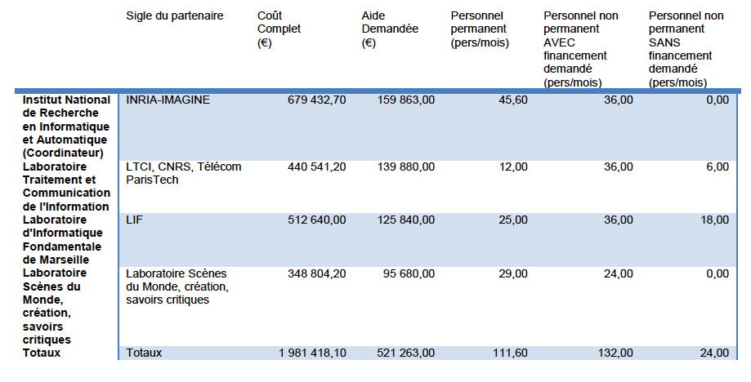
Financement
Notes:
Temps recommandé
3 minutes

Slide 8
Commercialisation
Projet académique
Distribution open source pour les arts numériques
Publications (Siggraph, Leonardo, NIPS, ICML)
Brevets pour transfert vers industrie du jeu vidéo et du serious game
Notes:
Temps recommandé
3 minutes

Slide 9
Retombées
Regroupement de quatre disciplines autour d’un même objet de recherche : l’acteur virtuel
Informatique graphique et animation 3D
Agents conversationnels
Apprentissage profond (depp learning)
Études théâtrales
Engagement à long terme de quatre équipes reconnues dans leurs domaines respectifs
Création d’une plateforme open-source et de technologies brevetables pour les arts numériques, l’enseignement (ENSATT), le jeu vidéo et le jeu sérieux
Notes:
Temps recommandé
3 minutes
Privilégier les graphiques ou tableaux chiffrés. Ne pas hésiter à scinder cette problématique en plusieurs slides.

